Slide 1


Slide 2

Segurança Avançada e Privacidade

Slide 3

Objetivo Prático
Ensinar como implementar práticas de segurança e privacidade para proteger dados sensíveis em um API REST com Django.
Abordar conceitos como autenticação, controle de acesso, criptografia, LGPD.

Slide 4
Conteúdo Teórico
JWT (JSON Web Tokens), CSRF;
Controle de acesso, autenticações baseadas em grupo;
Proteção de dados sensíveis, criptografia, LGPD.

Slide 5
Segurança em APIs
Em um framework que envolve APIs, é essencial que apenas usuários autorizados possam acessar e modificar dados.
Por isso, eles trazem recursos de segurança robustos. O Django REST Framework (DRF) é protegido contra ataques CSRF e XSS, por exemplo.
Principais focos de segurança: Autenticação e Autorização.

Slide 6
Autenticação e Autorização
No contexto de desenvolvimento Web, os conceitos de Autenticação e Autorização são essenciais.
Autenticação: verificação da identidade de um usuário;
Autorização: verificação se um usuário pode acessar determinado recurso.

Slide 7
Proteção contra CSRF
CSRF: Cross-Site Request Forgery, ou
Falsificação de Requisição entre Sites.
Tipo de ataque que leva um usuário autenticado a executar ações indesejadas em uma aplicação.
Exemplo: link malicioso de um site bancário.

Slide 8
Proteção contra CSRF
O Django possui proteção embutida contra CSRF para formulários e sessões, mas em APIs, onde geralmente usamos tokens, a proteção CSRF não é necessária.
Para APIs sem autenticação de sessão, desativamos a verificação CSRF ao usar autenticação baseada em tokens ou JWT.

Slide 9
JWT
É um padrão para criação de tokens que representam de forma segura e compacta informações entre duas partes. Esses tokens permitem que aplicações verifiquem a identidade de um usuário sem precisar manter o estado da sessão no servidor.
É composto pelo Header, Payload e Signature.

Slide 10
JWT
Header: informações sobre o tipo do token;
Payload: informações do usuário;
Signature: assinatura digital que garante a integridade do token. É gerada usando um algoritmo de assinatura e uma chave secreta.

Slide 11
Autenticação Baseada em Grupos
Grupos no Django permitem agrupar usuários com permissões específicas.
Útil para controlar o acesso a recursos da API com base nas responsabilidades do usuário (ex.: médicos, recepcionistas, administradores).

Slide 12
Configurações de Grupos
No Django Admin:
Crie grupos específicos (ex.: Médico, Recepcionista, Administrador) no Django Admin.
Atribua permissões de acesso a cada grupo.

Slide 13
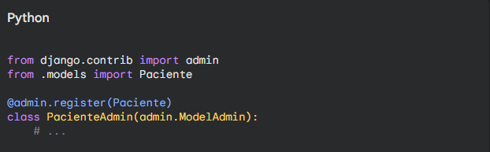
Configurações de Grupos

Slide 14
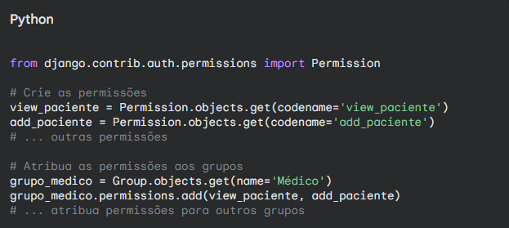
Configurações de Grupos

Slide 15
Ocultação de Dados Sensíveis
Dados como senhas, números de cartão, CPF e outros precisam ser protegidos e, se possível, ocultos para atender regulamentações de privacidade como a LGPD.
Use serializers condicionais para que dados sensíveis não sejam expostos de forma desnecessária.

Slide 16
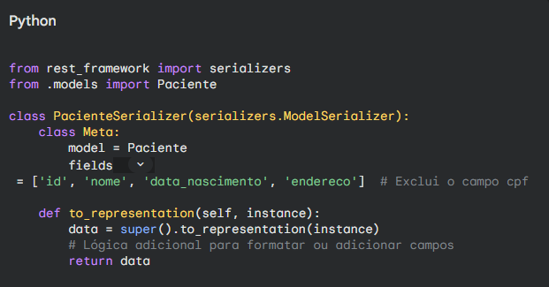
Ocultação de Dados Sensíveis
Serializer que oculta dados sensíveis

Slide 17
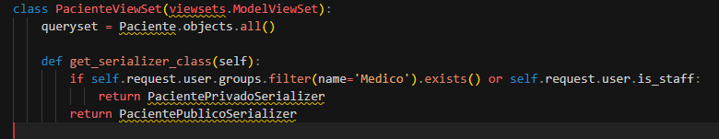
Ocultação de Dados Sensíveis
Serializer baseado no tipo de usuário

Slide 18
Teste de Autenticações e Permissões
Como testar o código feito?
No Postman, acesse a API como um usuário comum e verifique as permissões de acesso restrito.
Teste como um usuário do grupo “Medico” e como administrador, confirmando os diferentes níveis de acesso.

Slide 19
Teste de Autenticações e Permissões
Teste o endpoint “PacienteViewSet” e confirme que dados como o CPF estão ocultos para usuários sem permissão.
Verifique que o CPF aparece apenas para usuários médicos ou administradores.

